Slide 1
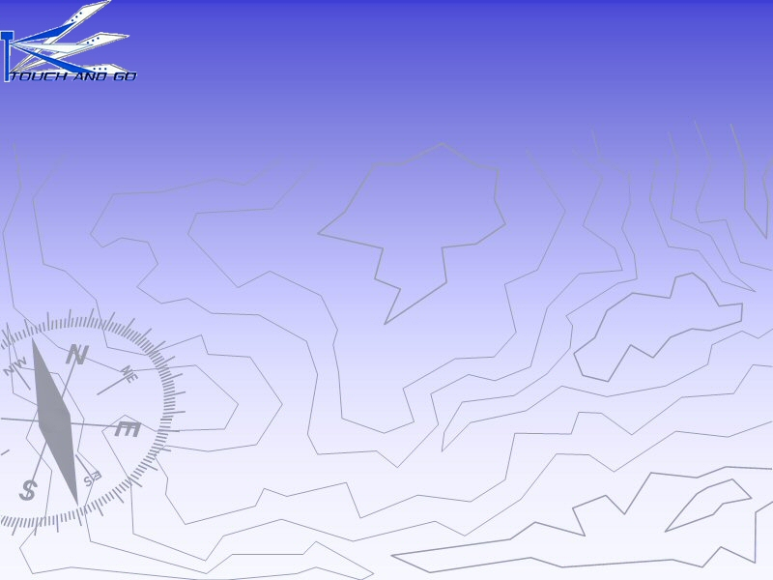
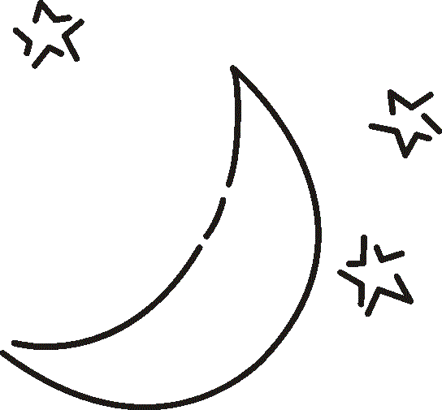

LE JOUR
ET
LA NUIT

Slide 2

Il convient de distinguer le vol de jour et le vol de nuit.
LE JOUR AÉRONAUTIQUE : Il commence une demi-heure avant le lever du soleil et il se termine une demi-heure après.
½ heure
½ heure
midi
temps
JOUR AÉRONAUTIQUE
En effet, tous les pilotes ne sont pas habilités à voler de nuit. Il faut une qualification spéciale !
Certains aérodromes ne permettent pas le vol de nuit.
Il faut donc se renseigner de l’heure de lever et de coucher du soleil avant d’entreprendre un vol.

